Slide 1








Slide 2


Slide 3






v
Trong video nói đến những địa điểm du lịch nào?

Slide 4











Thứ … ngày… tháng … năm

Slide 5



Slide 6
Yêu cầu: Giới thiệu về một địa điểm tham quan, du lịch mà em biết.

Slide 7

v
G:
– Có thể giới thiệu về một địa điểm tham quan, du lịch em đã đến hoặc được biết qua sách báo, ti vi,... theo các nội dung sau:
Tên gọi
Địa chỉ
Đặc điểm (cảnh quan thiên nhiên, công trình kiến trúc,…)
….

Slide 8
v
Em giới thiệu về địa điểm tham quan, du lịch em biết:
+ Tên gọi điểm tham quan, du lịch: Chùa Một Cột.
+ Địa chỉ: Đội Cấn, Ba Đình, Hà Nội.
+ Đặc điểm: Chùa có một cột trụ duy nhất, toạ lạc giữa hồ sen; xung quanh là hệ thống chùa xây dựng thêm và cây cối; chùa chủ yếu được làm bằng gỗ, có các trụ đỡ và kiên cố bằng bê tông được xây dựng, tôn tạo thêm trong khi trùng tu; chùa thờ tự và có các văn hoá nhà chùa, được nhiều người lui tới thắp hương, thờ bái…
+ Nguồn quảng bá, giới thiệu: Chùa Một cột là hình ảnh quen thuộc được giới thiệu trong các sách giáo khoa học sinh, phương tiện thông tin. Chùa nổi tiếng với kiến trúc một cột độc đáo bậc nhất Đông Nam Á.

Slide 9

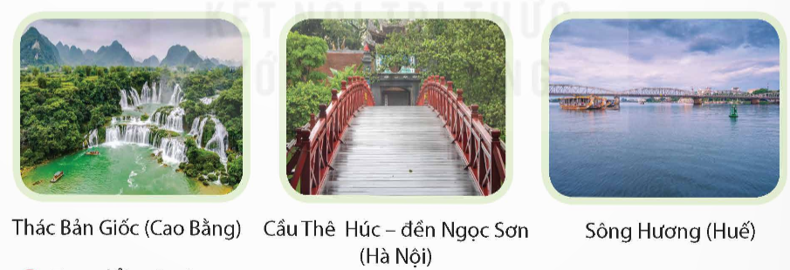
v
Giới thiệu về địa điểm tham quan, du lịch theo những nội dung đã chuẩn bị. Nhấn mạnh vào những đặc điểm gây ấn tượng của địa điểm tham quan, du lịch.

Slide 10

v
Nghe lời giới thiệu của bạn và ghi chép những thông tin mới.

Slide 11


v

Slide 12


Chia sẻ với người thân những điều em đã ghi chép khi nghe
bạn giới thiệu về địa điểm tham quan, du lịch.

Slide 13


Slide 14
